Slide 1

ACTIVIDAD INTEGRADORA 3.
Textos y Mundos posibles
MÓDULO 4 SEMANA 2
Analia Pérez Pérez
M4C1G82-009

Slide 2
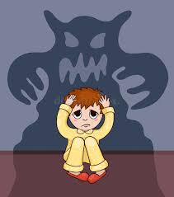
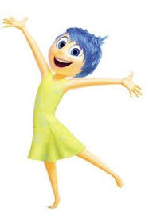

Primera impresión: Frankenstein o el moderno Prometeo, de Mary Shelley
Emociones
Sentimientos
Pensamientos
Mi primer sentimiento fue el miedo, porque lo describe de una forma espantosa.
Mi segundo sentimiento fue felicidad, porque su amigo no lo dejo a pesar de el estado en el que se encontraba.
Mi tercer sentimiento fue curiosidad, porque no se que paso con el monstruo o si en verdad existió.

Slide 3
Mary Shelley y su contexto
¿Cuando y donde fue escrita la obra?
R= Fue escrita en 1816 y 1817, en el lago de Ginebra, Suiza.
¿Como era la sociedad europea, inglesa, suiza y alemana en la primera mitad del siglo XIX?
R= Europa vivía la Revolución Industrial, con crecimiento urbano y desigualdad social. Inglaterra estaba al frente de la industrialización. Suiza se mantenía más rural y descentralizada. Los estados alemanes impulsaron el nacionalismo y el Romanticismo en medio de una fuerte fragmentación política.
¿Por qué escribió la autora esta obra?
R= Un reto literario: En 1816, durante una estancia en Suiza con Lord Byron y otros escritores, se propuso un concurso para crear una historia de terror. De ahí surgió la idea inicial.

Slide 4
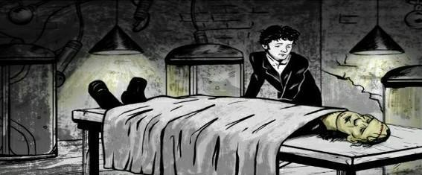
Frankenstein, una obra perteneciente al (Romanticismo)
Frases:
“¿Como expresar mi sensación ante esta catástrofe o describir el engendro que con tanto esfuerzo e infinito trabajo había creado?....”
(Shelley, Año 1816, p.21)

Slide 5
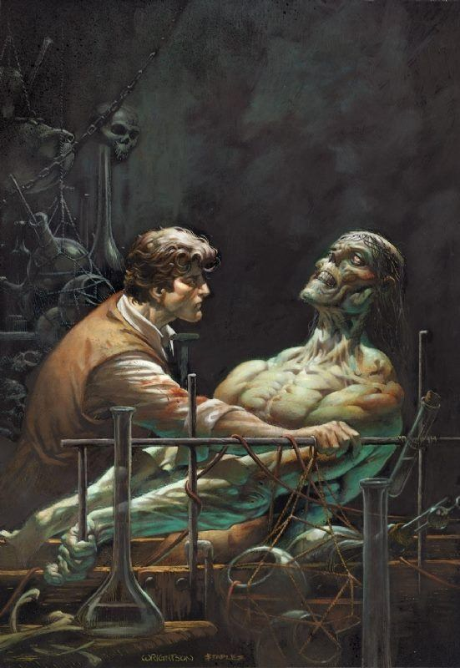
Frankenstein y el sentido de la vida
¿cuál es el sentido de la vida para Víctor Frankenstein?
“infundir vida en un cuerpo inerte…”
(Shelley, Año 1816, p.21)
su meta era vencer a la muerte por medio de la ciencia, sin importarle su salud y su bienestar físico.

Slide 6



Primera impresión: “La debutante”, de Leonora Carrington
Emociones
Sentimientos
Pensamientos
Me causo risa porque la hiena se vistió como humano y me imagine como caminaba al andar con tacones.
Sentí tristeza por la vida que llevaba la joven porque no tenia amigas
Mi pensamiento es de duda porque no sé qué fue lo que paso despues con la hiena que tuvo que brincar por la ventana.

Slide 7
Leonora Carrington y su contexto
¿Cuándo y dónde fue escrita la obra?
1937 en París
¿Cómo era la sociedad europea (inglesa y francesa) en la primera mitad del siglo XX?
Europa vivió guerras, crisis y cambios sociales. Francia destacó por su vida artística y el surrealismo, mientras Inglaterra mantenía tradiciones pero poco a poco iba haciendo cambios. Se cuestionaron las normas sociales y surgieron nuevas formas de pensamiento y expresión.
¿Por qué crees que escribió la autora esta obra?
para expresar su rechazo a las normas sociales y explorar la libertad individual desde una visión surrealista.

Slide 8
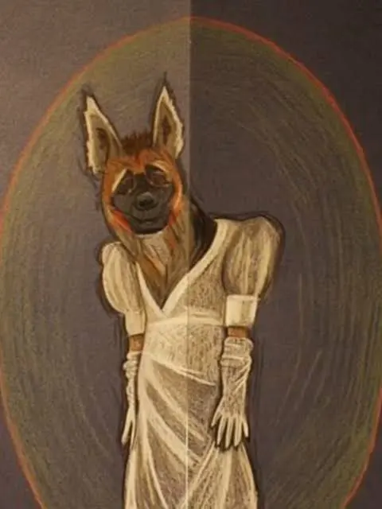
La debutante, una obra perteneciente al (Surrealismo)
"Con que te disfraces un poco, nadie se fijará en ti…”
(Carrington, 1937)

Slide 9
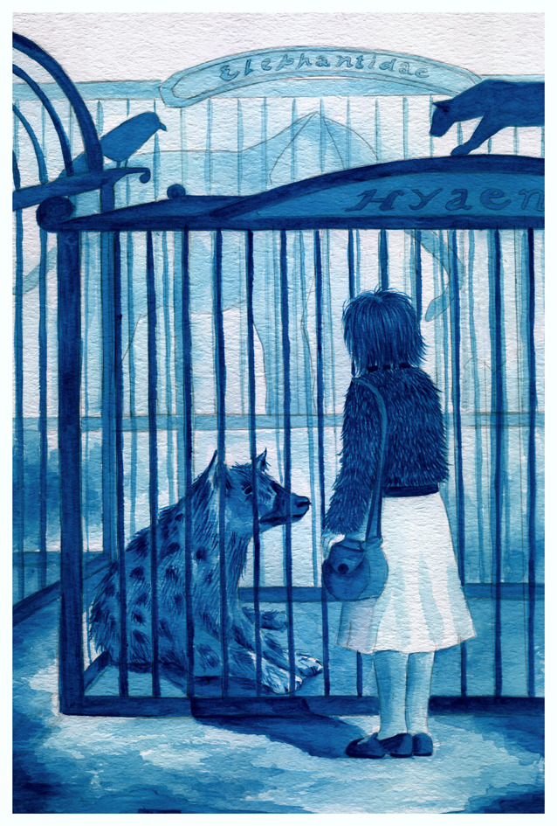
La debutante y el sentido de la vida
¿cuál es el sentido de la vida para la protagonista?
para ella el sentido de la vida era hacer lo que le gustaba y la hacía sentir bien, no lo que le imponen.

Slide 10
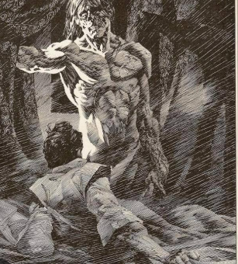
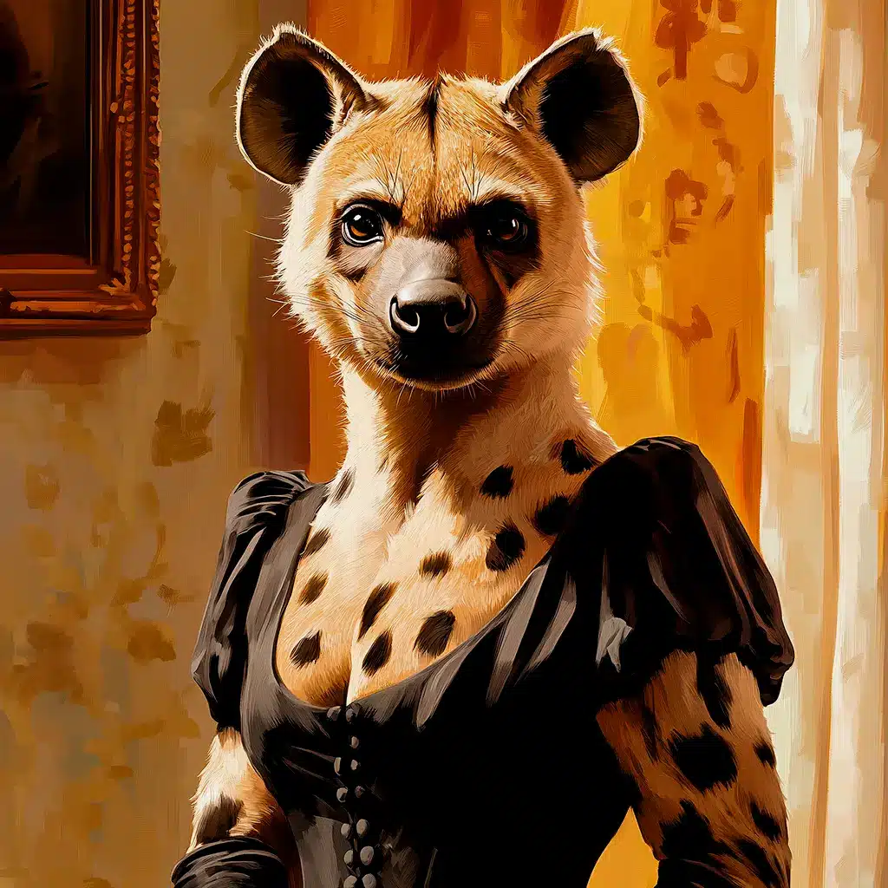
La ficción y los mundos posibles
TEXTO: “Frankenstein”
esesEs
TEXTO: “La debutante”
Esta obra nos permite reflexionar sobre los peligros de la ciencia, cuando pasamos por alto la ética y la moral.
Por medio de la imaginación y lo absurdo se pueden manifestar verdades ocultas sobre la sociedad.

Slide 11
Fuentes de consulta
Iggers, G. G. (2012). La historiografía del siglo XX: desde la objetividad científica al desafío posmoderno. Fondo de Cultura Económica.
https://d1wqtxts1xzle7.cloudfront.net/39827139/Historiografia_s.XX_Libro_de_Iggers.pdf
Encyclopaedia Britannica. (s.f.). Mary Shelley. Recuperado de: https://www.britannica.com
Project Gutenberg. (s.f.). Frankenstein; or, The Modern Prometheus. Recuperado de: https://www.gutenberg.org
Encyclopaedia Britannica. (s.f.). Leonora Carrington. https://www.britannica.com/biography/Leonora-Carrington
Tate. (s.f.). Leonora Carrington. https://www.tate.org.uk/art/artists/leonora-carrington-7615

